Slide 1


Palmisano Rico

Slide 2

Idea
Dimension Hunter è un gioco RPG 2D, che immerge i giocatori in un mondo dove i mostri dominano un regno fantasy. I giocatori assumono il ruolo di allenatori di mostri, catturando, addestrando e combattendo con creature uniche e potenti. Il ruolo del protagonista è quello di liberare il regno da un oscura minaccia e vendicare la sua famiglia.
È un gioco ideale per gli amanti dei giochi classici RPG e per coloro cui piacciono le lotte tra mostri, con un target che parte dai 12 anni.

Slide 3
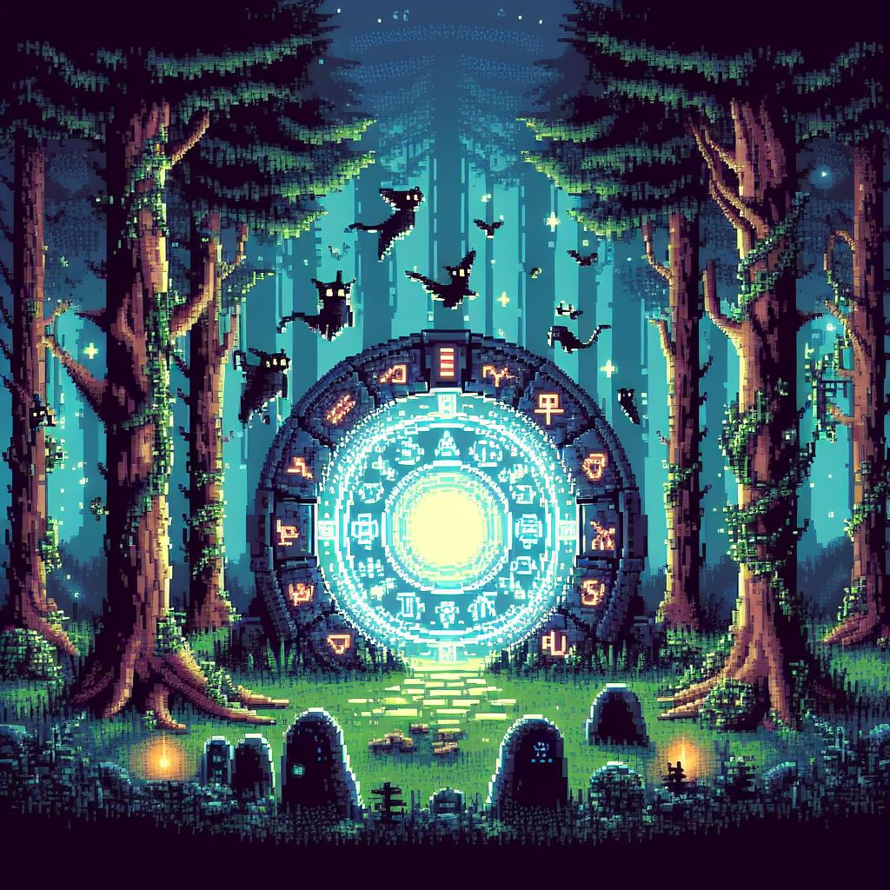
Ambientazione
Il gioco è ambientato in un mondo fantasy,
chiamato Seraphia, dove un giorno
all’improvviso apparvero dei mistici portali
dal quale fuoriuscirono strane creature. La
storia del gioco gira intorno a due grandi
gruppi: gli Hunter, che hanno come compito
quello di convivere con i mostri, e il Genesis
Mundi, un organizzazione che vede nelle
creature un’ opportunità per ottenere il
potere assoluto.

Slide 4
Tema
Uno dei temi fondamentali è l’amicizia tra l’uomo e i mostri, che si sviluppa attraverso le relazioni che il protagonista instaura con le varie creature del gioco. Parallelamente al tema dell’amicizia, il gioco esplora la sete di vendetta di Ethan nei confronti del Genesis Mundi. Questi temi interagiscono e si influenzano a vicenda, la vendetta, inizialmente come obiettivo primario, viene gradualmente affiancata al valore delle relazioni.

Slide 5
Meccaniche
Movimento e iterazione: il giocatore può muoversi liberamente nelle 4 direzioni, può interagire con gli NPC e raccogliere oggetti
Esplorazione: il giocatore può esplorare liberamente la mappa incluse le abitazioni.
Combattimento: è la parte principale del gioco poiché è ripetitiva e consente di avanzare nel gioco. Al suo interno sono presenti altre meccaniche tra cui la scelta della mossa, la sostituzione del mostro, la cattura di un mostro e la fuga.
Esperienza: consente di potenziare le statistiche dei mostri
Salvataggio: consente di salvare il gioco, aprendo il menu e premendo «salva».

Slide 6
Meccaniche secondarie
Interazione con gli NPC: consente di parlare con gli NPC e ottenere informazioni che possono essere importanti o superflue
Raccolta oggetti: il giocatore può raccogliere, sparsi per la mappa, delle pozioni che aiutano i mostri nella rigenerazione della vita

Slide 7
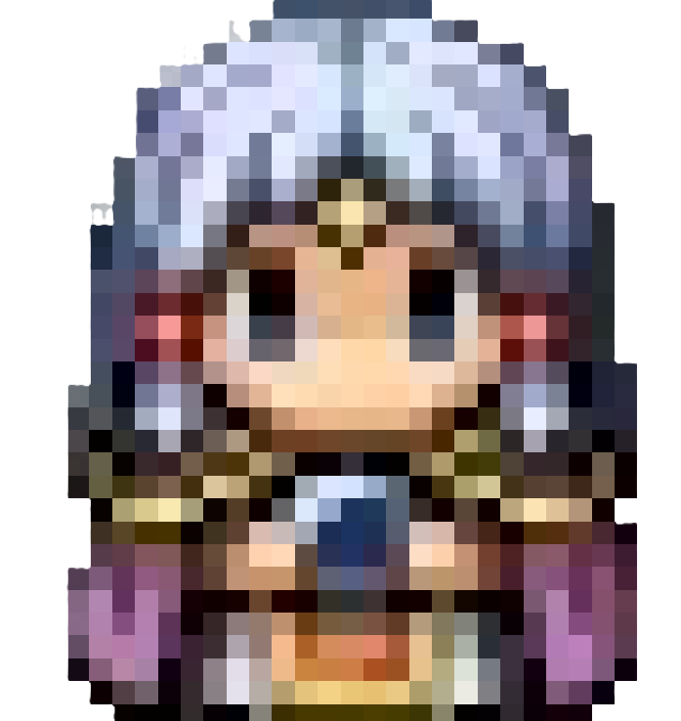
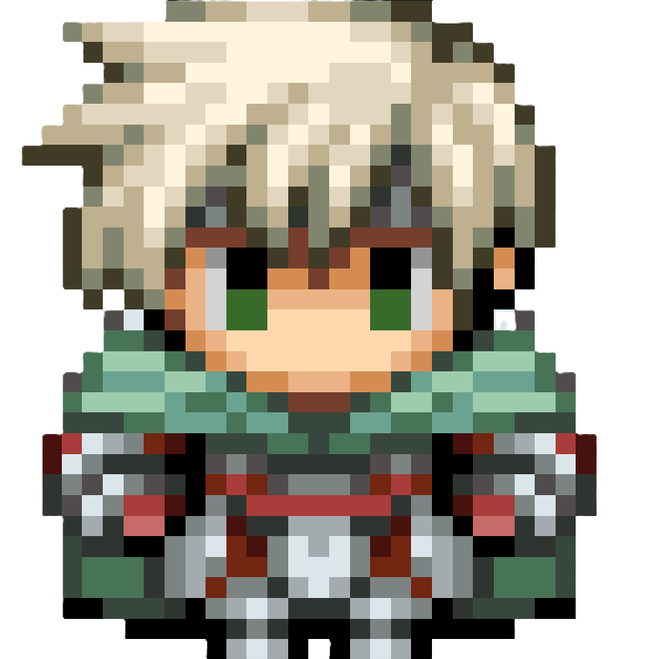
Art Style
Dimension Hunter è un gioco RPG 2D, prevede uno scrolling orizzontale e verticale, caratterizzato da una grafica pixel-art che ricorda i giochi 16bit. Le animazioni ambientali, come il movimento dell'acqua richiama i giochi retrò anni ’90.

Slide 8
Algoritmi usati
Algoritmo che gestisce la lotta tra due mostri
Algoritmo che calcola l’attacco inflitto dal nostro mostro
Algoritmi che gestiscono la sostituzione e la cattura dei mostri
Algoritmo che gestisce le interazione con gli NPC

Slide 9
Dettagli tecnici
Per lo sviluppo è stato utilizzato il motore di gioco Godot 4.2. Dimension Hunter è un gioco open-source, ed è stato sviluppato per poter essere eseguito su Windows e Mac, con una futura possibile implementazione su Android.

Slide 10
Rico Palmisano

